Slide 1
基于语义的协作信息检索框架研究
报告人：盛艳
导师：李云

Slide 2
Outline
研究意义
主要研究内容
理论支撑
创新点
实施情况及进展
进一步工作

Slide 3
研究意义
Web信息与日俱增，其种类结构丰富多样，尤其文本信息更是巨大，如何在大数据集中更快速、更有效的检索出符合用户需求的结果已成为目前检索系统中非常迫切的问题。
协作信息检索在当今的网络体系结构下，更符合分布式信息检索需要。

Slide 4
主要研究内容(I)
在信息检索领域中，可以将形式概念分析（Formal Concept Analysis，FCA）联合其他方法及理论，如文本特征提取和约简方法，粗糙集理论，语义本体理论，可以构建出一个完整的信息检索系统，可成为一个实际的搜索引擎。
使用基于语义的一系列策略，以形成一整套更符合用户个性的信息检索方案。

Slide 5
主要研究内容(II)
提取大数据集中有意义的特征；
基于概念格的理论和技术，构建多个概念格，并根据概念间的相似度进行匹配，并可在分布式环境下进行检索；
通过对用户的历史查询记录进行提取，建立用户兴趣模型并利用该模型对检索结果重新处理；

Slide 6
理论支撑(I)
概念作为人的思想和知识的基本单元，一直以来，深受哲学界和科学界的重视，也成为了在知识表示和机器学习等领域的重要研究对象。
概念格是对概念以及概念之间关系的描述，是FCA的核心数据结构。它在一定程度上是对客观世界的一种高度简化的描述形式。将概念格理论应用到信息检索中，能提取出概念之间的本质联系，对检索准确度有一个更深层次的提高。

Slide 7
理论支撑(II)
国内外针对信息检索领域中提出了很多方法及理论，如基于布尔模型, 向量空间模型(VSM), 潜在语义索引模型(LSI), 概率模型,基于统计语言模型的信息检索模型, 基于本体论的信息检索模型等等.
其中, 使用形式概念分析理论来进行信息检索也有很多深入的研究, 使用FCA构建表示信息模型以更确切的表示原始检索模型, 并使用构建出来的概念格进行信息检索, 基于抽象具体程度的不同进行检索可获得独特层面上的检索结果.
另外，在分布式环境下，使用FCA理论和技术进行协作信息检索，这可提高检索时间和效率。

Slide 8
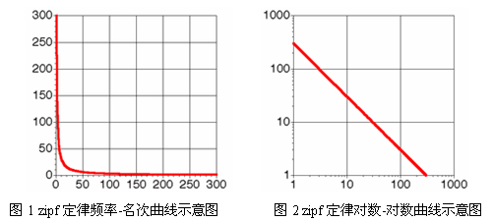
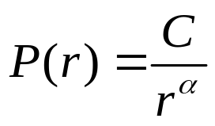
创新点(I)
为了提取更少的特征来尽可能的表达出文本蕴含的信息，通过分析各个特征自身的统计特性，根据Zipf定律进行全局特征提取，不提取文本特征空间中普遍存在的特征和噪声特征；
，

Slide 9
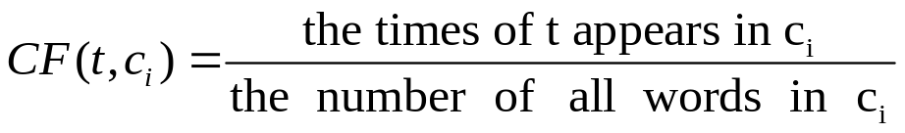
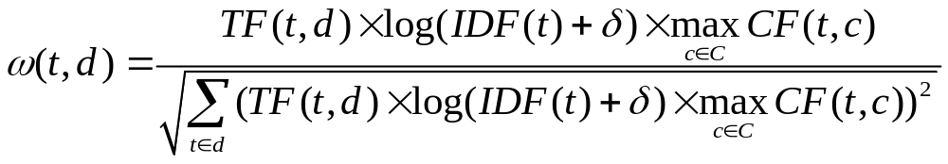

创新点(I)
在对特征的类别信息进行统计分析后，计算出每个特征词的类别贡献程度，进行类内局部特征提取；
在选取有效的特征之后，提出新的特征权重计算公式TF-IDF-CF:
其中，TF（t，d）为特征t在文本d中的频率，IDF（t）为逆文档频率， 为调节系数，一般为0.01。CF（t，c）为特征t在类c中的类别频率

Slide 10
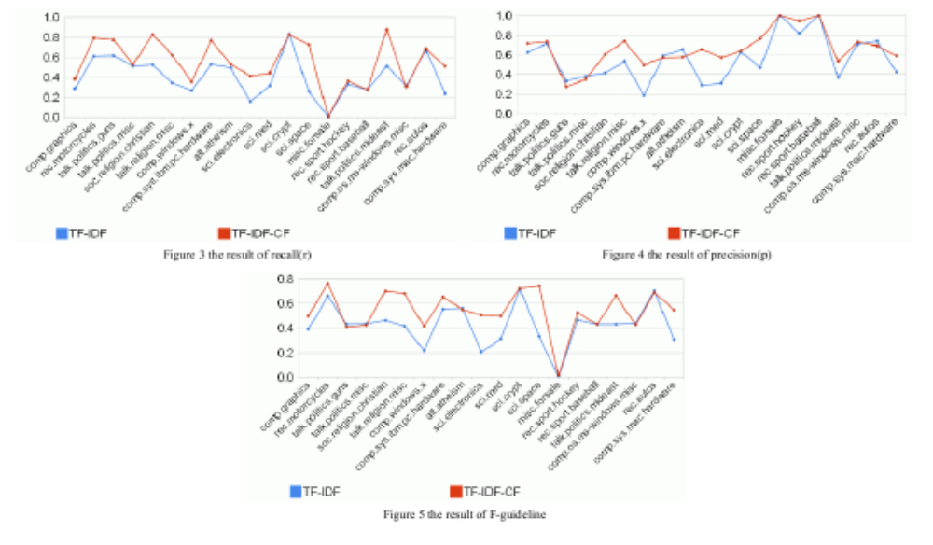
使用提出的权值公式, 改进K近邻算法, 对标准数据集NewsGroup进行文本自动分类测试, 得到效果如下图:

Slide 11
创新点(II)
基于概念格的数学理论基础，结合粗糙集理论和语义本体理论，提出了一个形式概念相似度计算方法，改进了基本Tversky相似度模型。
从形式概念的结构相似和语义相似两个层次上衡量概念间的相似度，并将两者结合起来构成最终的形式概念相似度衡量方法，这种方法在不同层面上度量了形式概念的真实相似度。

Slide 12
创新点(III)
针对文本特征的形式背景, 按照已经成熟的概念格构造算法, 使用粗糙集中的下近似并结合概念的层次信息, 语义本体的语义信息衡量概念间的相似度.
结构相似度计算方法

Slide 13
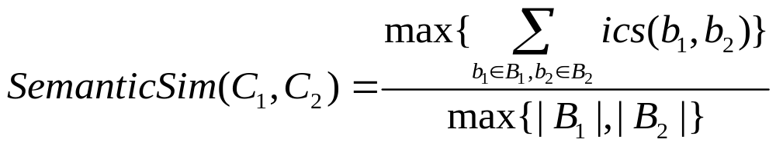
创新点(III)
Top (1)
animal (0.00244315)
entity
……
mammal (0.00012528)
abstraction (0.000013495)
object(0.000013495)
cartoon (0.0000069393)
real(0.0000096873)
……
dog(0.000011658)
cat(0.000011599)
图 3 加权IS-A层次关系
语义相似度的计算是通过Wordnet找到词之间的相互关系, 通过一定策略进行量化.
其中，b1和b2只能在每一种组合中出现一次。

Slide 14
创新点(IV)
在协作信息检索中，针对多个子文本数据库，利用渐进式构格算法构建各个子形式概念格；
然后分别利用形式概念相似度的衡量方法对已有形式概念进行匹配，在找到临时概念集之后采用合并的方式，获得新的概念；
再对新的概念进行相似度的匹配，最终获得满足用户需求的结果集合。

Slide 15
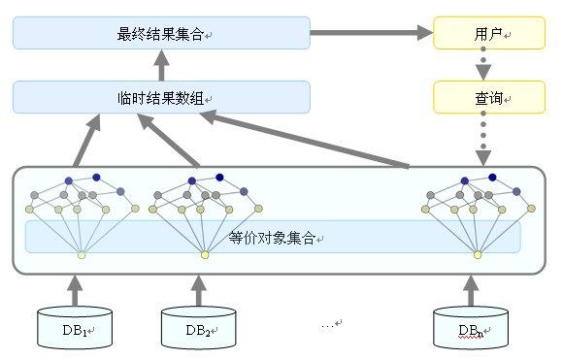
整体结构如下图所示：
整个系统充分体现了协作的思想，并在匹配查询关键词时使用了不精确的方式，从结构和语义两个层次上进行衡量，更好的体现了人性化需求。

Slide 16
子形式概念格概念匹配算法(Li，(T1，T2，…，Tn)， sim1)
输入：Li 子形式概念格，(T1，T2，…，Tn) 查询属性集，sim1为形式概念相似度阈值
输出：子形式概念结果集SubConceptSeti
步骤：子临时结果集SubConceptSeti=根据查询属性集(T1，T2，…，Tn)，找到一个子形式概念格Li 中，和形式概念(()，(T1，T2，…，Tn)) 具有最大相似度的形式概念作为目标概念Ci。
For 所有子形式概念格Li 中除Ci之外的形式概念Cj进行：
利用公式(15)计算Ci和Cj的概念相似度Sim(Ci，Cj)
If Sim(Ci，Cj) > sim：
将形式概念Cj)加入到子临时结果集SubConceptSeti中
return 子临时结果集SubConceptSeti
概念合并算法(SubConceptSeti， (T1，T2，…，Tn)， sim2)
输入：子临时结果集SubConceptSeti，i为子形式概念格数，(T1，T2，…，Tn) 查询属性集，sim2为形式概念相似度阈值
输出：最终概念对象集FinalObjectSet
步骤：所有概念结果集AllConceptSet=
For 每个子临时结果集SubConceptSeti进行：
# 将各个子临时结果集并入所有概念结果集
AllConceptSet= AllConceptSetSubConceptSeti
For所有概念结果集AllConceptSet中的每个概念Ci进行：
# 进行两两组合得到新的形式概念
For 所有概念结果集AllConceptSet中除Ci外的其他形式概念Cj进行：
# 新的概念的内涵为Ci内涵和Cj内涵的并集，外延为Ci外延和Cj外延的交集
NewConcept(i，j)=
计算得到新的形式概念NewConcept和形式概念T(()，(T1，T2，…，Tn))的概念相似度Sim(NewConcept，T)。
If Sim(NewConcept，T)大于sim2：
将NewConcept的外延加入到最终概念对象集FinalObjectSet中
return 最终概念对象集FinalObjectSet

Slide 17
创新点(V)
在用户输入查询关键字后，搜索引擎返回的结果非常之多，以致用户还得手工筛选出自己感兴趣的检索结果，这个过程需要花费大量的时间和精力。
根据不同用户检索的历史记录(如检索关键字，在检索结果中的点击情况，在各个网站的访问情况等)，返回更适合这个用户的检索结果。
利用语义本体WordNet对用户历史检索记录进行分析，从而构建用户兴趣模型。其中，不同的本体词汇采用得分机制并根据不同词汇类型赋予不同数值，以便更精确的表达出用户兴趣所在，进一步为初始检索结果的重新排序提供一个度量依据。

Slide 18
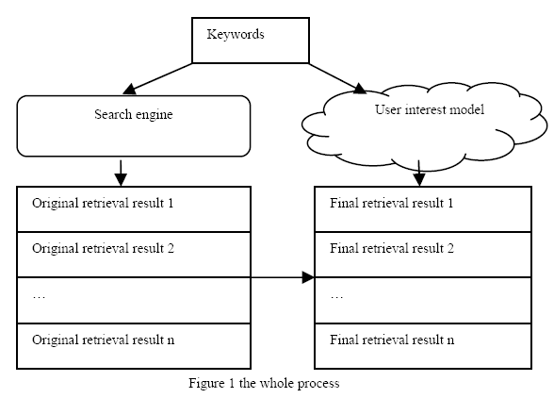
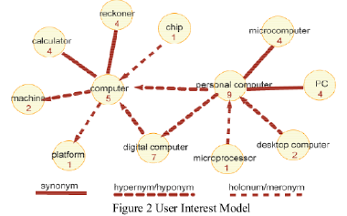

Slide 19
实施情况及取得的成果
Liyun, Shengyan. A Text Classification Method with an Effective Feature Extraction based on Category Analysis. FSKD'09
Shengyan, Liyun. A Concept Similarity Method in Structural and Semantic Levels. ISISE’09
Liyun, Shengyan. A Rough Concept Lattice Model of Variable Precision. IITA’08
Shengyan, Liyun. A Personalized Search Results Ranking Method Based on WordNet. FSKD'09
李云, 盛艳. 一种基于概念格的本体合并方法, 微电子学与计算机, 2008
李云, 盛艳. 基于概念格模型的本体映射, 南京师范大学学报(工程技术版), 2008, 获第三届江苏计算机大会(JSCC2008)优秀论文
Collaborative Information Retrieval Framework Based on FCA

Slide 20
进一步工作
针对协作检索框架的验证有待进一步研究并实现，希望能够成为一实际可用的工具；
主要针对于英文文本领域，如何将现有方法移植到中文的文本领域中也需进一步研究。

Slide 21
谢谢大家～

